Slide 1
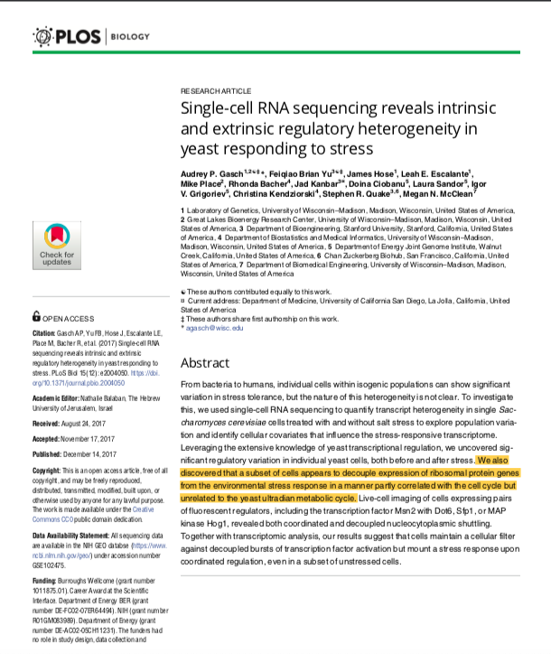
Gestion du stress chez la levure
Analyse de la gestion du stress entre les cellules soumises à une source de stress et des cellules non soumises à une source de stress.
Superviseur : Micha Hersch
Utilisation des données provenant de l’article mentionné ci-dessus.
Etudes de cas mathématiques appliquées à la biologie
Simon Levy, Florian Regamey

Slide 2
Background
Buts du projet
La réponse au stress est-elle uniforme ou sujette à une échelle de réponse?
Est-ce que les cellules stressées répondent toutes de la même façon face à cette source de stress ou existe-t-il une diversité de réaction?
Définir une mesure de stress permettant de quantifier le stress dans la population de levure.
?
Etudes de cas mathématiques appliquées à la biologie
Simon Levy, Florian Regamey

Slide 3
Background
Le papier scientifique
Utilisation de sel (NaCl) pour induire un stress chez les levures (Charomyces cerevisiae).
Leur objectif est d’explorer la variation d’individu au sein de la population de levures et d’identifier les gènes responsables de ces variations (transcriptome)
Les levures stressées arrêtent de grandir→ expression gènes ribosomales diminue (structure de la cellule)
Etudes de cas mathématiques appliquées à la biologie
Simon Levy, Florian Regamey

Slide 4
Background
Données
Utilisation des données provenant du papier scientifique mentionné au début de la présentation:
Méthode d’analyse des données → R.
Données du papier scientifique
Les données → séquençage ARNc (ARN-seq) = Etude du transcriptome cellulaire
6789 gènes dont 4 groupes comportant 859 gènes sujets à une variation d’expression entre les cellules stressées et non stressées.
Analyse de 163 cellules → 80 cellules stressées + 83 cellules non-stressées.
Cellules / Gènes | Non-stressée 1 | Non-stressée 2 | … | Non-stressée N 83 | Stressée 1 | Stressée 2 | … | Stressée N 80
Gène 1
Gène 2
…
Gène N 6789
Etudes de cas mathématiques appliquées à la biologie
Simon Levy, Florian Regamey

Slide 5
Réaction de la levure par rapport au stress
Expression de gènes de défense
Concentration des ressources nécessaire à la survie
Gènes permettant à la cellule de se diviser ou de se développer réprimés
Etudes de cas mathématiques appliquées à la biologie
Simon Levy, Florian Regamey

Slide 6
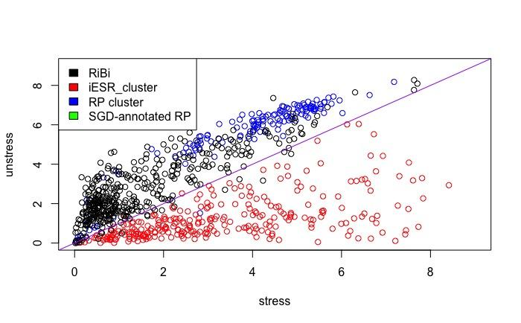
Exploration des données
4 familles de gènes ayant une différence d’expression entre les cellules stressées et non stressées
RP et SGD cluster: Protéine ribosomale
RiBi cluster : Facteurs impliqués dans la biogenèse des ribosomes
iESR cluster : Gène de défense induit
Audrey P. Gasch et al.
Quand cellule stressée :
Expression des gènes de défense (iESR cluster) augmente
Expression des gènes ribosomaux (RP, Ribi et SGD cluster) diminue
Etudes de cas mathématiques appliquées à la biologie
Etudes de cas mathématiques appliquées à la biologie
Simon Levy, Florian Regamey
Simon Levy, Florian Regamey
Notes:
Chaque points représente un gène, donc la couleur permet de reconnaître à quel groupe le gène appartient. Sur l’axe des x -> la moyenne d’expression chez les cellules stressées et sur l’axe y -> la moyenne d’expression chez les cellules non-stressées
=> Plus un point est proche de la droite violette -> plus l’expression de ce gène entre les cellules stressées et non-stressées est similaire.

Slide 7
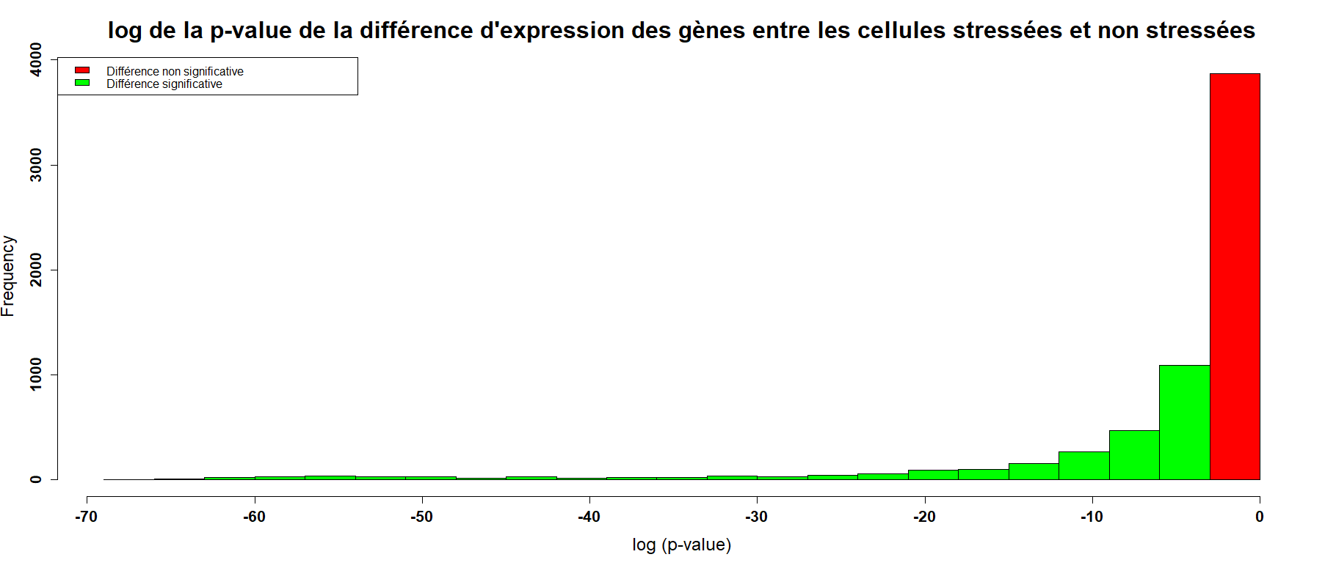
Exploration des données
3866 gènes avec p-value > 0,05
2644 gènes avec p-value < 0,05
279 gènes avec p-value inconnue (NA)
Majorité des gènes n’ont pas de différence d’expression significative entre les cellules stressées et non stressées
Etudes de cas mathématiques appliquées à la biologie
Etudes de cas mathématiques appliquées à la biologie
Simon Levy, Florian Regamey
Simon Levy, Florian Regamey
Notes:
Après s’être intéressé à ces 859 gènes, nous avons étudié les 6789 gènes et la première étape a été de faire la même chose que pour les 4 groupes de gènes c’est à dire que nous avons faire un test de wilcoxon pour l’expression des gènes entre les cellules stressées et les cellules non stressées. Ici le diagramme des logarithmes des p-values pour ces 6789 gènes, ainsi tous les gènes ayant une p-value plus petites que -3 sont considérés comme ayant une différence significative d’expression entre l’état stressé et non stressé. On peut donc remarquer que ce n’est pas le cas pour la majorité des gènes puisque pour environ 4000 gènes le log de la p-value est compris entre 0 et -3. Ce résultat étonnant peut être dû au grand nombre de gène considéré et à la variabilité de données, puisque par exemple certaines cellules en état stressé vont réprimer l’expression d’un gène alors qu’une autre va au contraire activer ce gène quand elle est sous stress, donnant ainsi une médiane étant égale à 0 et donc une p-value plus grande que 0,05.

Slide 8
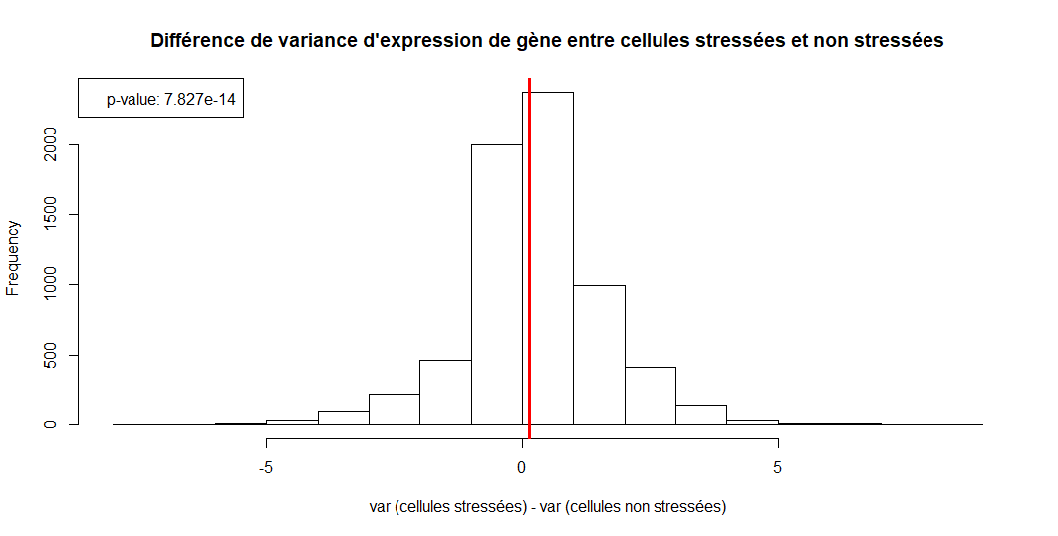
Cellules stressées ont une plus grande variabilité d’expression
Exploration des données
Etudes de cas mathématiques appliquées à la biologie
Etudes de cas mathématiques appliquées à la biologie
Simon Levy, Florian Regamey
Simon Levy, Florian Regamey
Notes:
Le deuxième paramètre, que nous avons étudié est la variabilité d’expression des 6789 gènes selon si la cellule est stressée ou non. Pour cela, nous avons calculé la différence de variance d’expression de gène entre les cellules stressées et les cellules non-stressées. Nous avons donc trouvé que cette différence a une médiane (= ligne rouge) plus grande que 0 et donc que que la variabilité des cellules stressés est plus grande, indiquant donc bien que les levures, sous stress, réagissent de manière assez hétérogène (en tout cas plus que quand elles ne sont pas stressées)

Slide 9
Méthodologie : Analyse en composantes principales (PCA) ?
20 -
PCA 1ère dimension
Objectifs principaux
Méthode de la famille de l’analyse des données permettant de réduire le nombre de variables et de rendre l’information moins redondante.
Une approche statistique → recherche portant sur des axes indépendants expliquant au mieux la variabilité (variance des données)
15 -
10 -
5 -
0 -
- 5 -
- 10 -
- 15 -
PCA 2ème dimension
- 20 -
20 -
- 5 -
0 -
5 -
10 -
15 -
- 15 -
- 10 -
- 20 -
Représentation d’une analyse en composantes
principales
Etudes de cas mathématiques appliquées à la biologie
Simon Levy, Florian Regamey

Slide 10
Méthodologie : Support vector machine (SVM)?
Objectifs principaux
Ensemble de techniques d’apprentissage supervisé destinées à résoudre des problèmes de discrimination et de régression.
SVM est utilisé pour résoudre des problèmes de discrimination, c’est-à-dire décider à quelle classe appartient un échantillon.
Le but est de définir l’hyperplan optimal, défini comme l’hyperplan qui maximise la marge entre les échantillons et l’hyperplan séparateur. Les points les plus proche de la droite sont définis comme «support vector»
20 -
15 -
10 -
5 -
0 -
- 5 -
- 10 -
- 15 -
- 20 -
20 -
- 5 -
0 -
5 -
10 -
15 -
- 15 -
- 10 -
- 20 -
Etudes de cas mathématiques appliquées à la biologie
Simon Levy, Florian Regamey

Slide 11
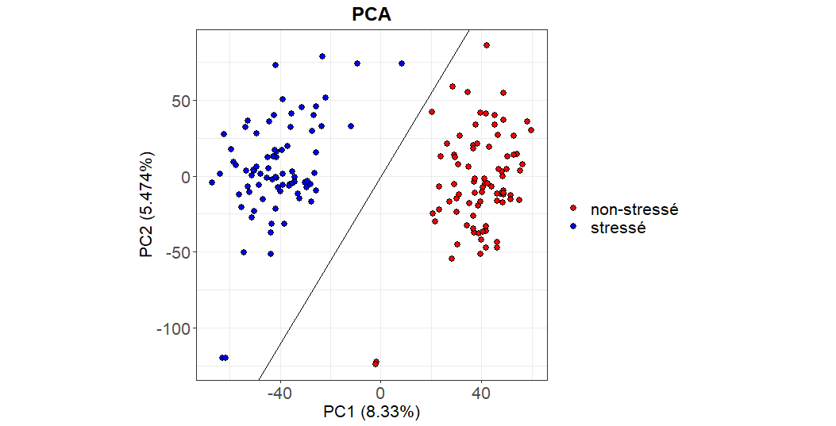
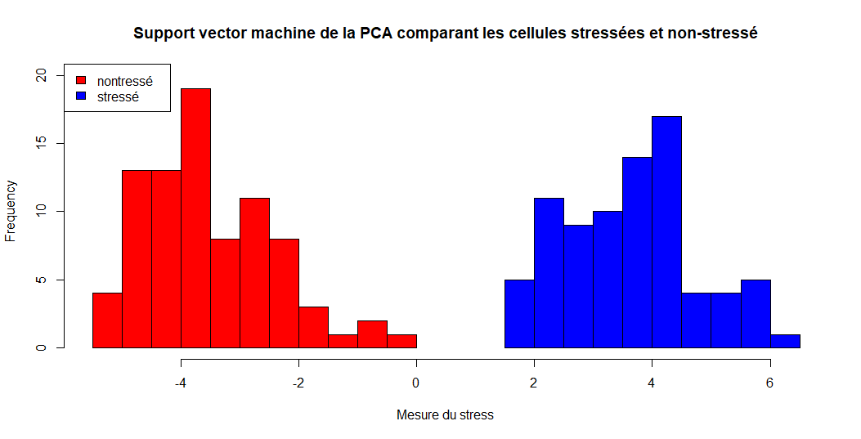
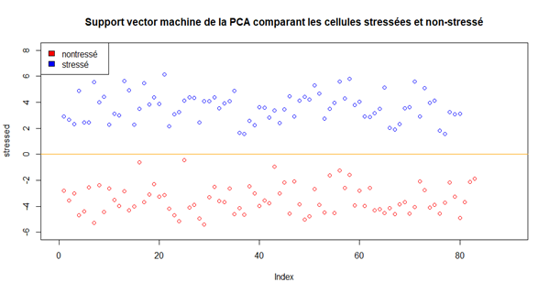
Résultats
svm
Histogramme
Etudes de cas mathématiques appliquées à la biologie
Etudes de cas mathématiques appliquées à la biologie
Simon Levy, Florian Regamey
Simon Levy, Florian Regamey
Notes:
Ainsi, pour mieux représenter la différence qu’il y’a entre les cellules stressées et non stressées, nous avons représenté les cellules par une PCA et une mds, ces 2 représentations étant pour le coup identique puisque la mds utilisant la distance euclidienne (ce qui est le cas ici) est une généralisation de la PCA. Sur la PCA, on voit que la première dimension représente donc le niveau de stress puisque on voit bien que sur cette dimension les cellules stressées et non-stressées sont séparés, même si une cellule censé être stressé ne l’est pas, et une autre semble stressé alors qu’elle ne l’est pas. Cependant, le taux de variabilité expliqué par le stress est de seulement 8,33%, il y’a donc d’autres composantes expliquant la variabilité des données, malheureusement celles-ci n’ont pas été trouvé puisque nous manquons de données.

Slide 12
Mesure du stress dans l’article de Audrey P. Gasch et al.
A partir de l’expression des gènes iESR (279 gènes) :
Normalisation de l’expression (1+log)
Médiane (Expression des gènes normalisées - Moyenne d’expression du gène)
Etudes de cas mathématiques appliquées à la biologie
Etudes de cas mathématiques appliquées à la biologie
Simon Levy, Florian Regamey
Simon Levy, Florian Regamey

Slide 13
Mesure du stress dans l’article de Audrey P. Gasch et al.
Audrey P. Gasch et al.
Etudes de cas mathématiques appliquées à la biologie
Etudes de cas mathématiques appliquées à la biologie
Simon Levy, Florian Regamey
Simon Levy, Florian Regamey

Slide 14
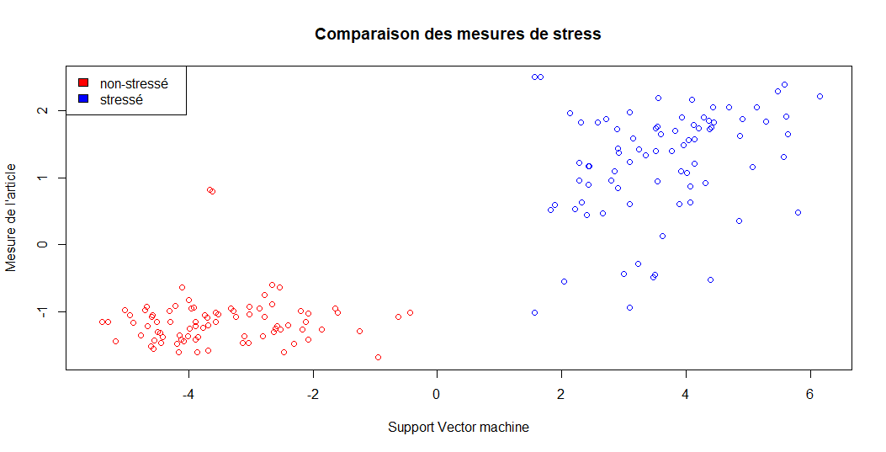
Etudes de cas mathématiques appliquées à la biologie
Etudes de cas mathématiques appliquées à la biologie
Simon Levy, Florian Regamey
Simon Levy, Florian Regamey

Slide 15
Ce qu’on a fait
Sur la base de l’article, défini 4 groupes de gènes qui ont une différence significative d’expression selon si la cellule est stressée ou non.
Déterminer une plus grande hétérogénéité d’expression chez les cellules stressées
Déduit, sur la base de 6789 gènes, une mesure de stress (Support vector machine d’une PCA).
Comparer notre mesure de stress avec celle mesurée par Audrey P. Gasch et al.
Etudes de cas mathématiques appliquées à la biologie
Etudes de cas mathématiques appliquées à la biologie
Simon Levy, Florian Regamey
Simon Levy, Florian Regamey

Slide 16
Ce qu’on aurait encore pu faire
Analyser les 6789 gènes selon leur groupe pour classifier les gènes selon leur différence d’expression sous stress.
Est-ce qu’il y’a des gènes pour lesquels l’expression est non cohérente sous stress → dérèglement de l’expression des gènes à cause du stress (pas de direction particulière).
Trouver quel facteur a expliqué la variabilité de la PC2.
Définir quel serait la meilleure distribution de la réponse au stress dans une population sous certaine condition.
Etudes de cas mathématiques appliquées à la biologie
Etudes de cas mathématiques appliquées à la biologie
Simon Levy, Florian Regamey
Simon Levy, Florian Regamey

Slide 17
Appréciation du cours
Points positifs
Amélioration des connaissances de programmation R ✓
Première approche: analyse d’un papier scientifique ✓
Suivi par le superviseur Mr. Hersch Micha: super! ✓
Présentation : amélioration des capacités de présenter un sujet. ✓
Points Négatifs
Situation sanitaire: Covid-19 à entravé le bon déroulement du cours.
Merci
Etudes de cas mathématiques appliquées à la biologie
Simon Levy, Florian Regamey

Slide 18
Source image
Source: https://pixabay.com/fr/illustrations/thumbs-up-visage-souriant-emoji-4007573/

